Slide 1


Slide 2

Заголовок
«Подзаголовок»
«Простой текст»
Шпаргалка по оформлению шаблона:
В заголовке используется: Segoe UI/ 36 кегль / черный 50%
В Подзаголовке используется: Segoe UI / 28 кегль / черный
В простом тексте используется: Segoe UI / 24 кегль / черный

Slide 3


Выжить на 100

Slide 4
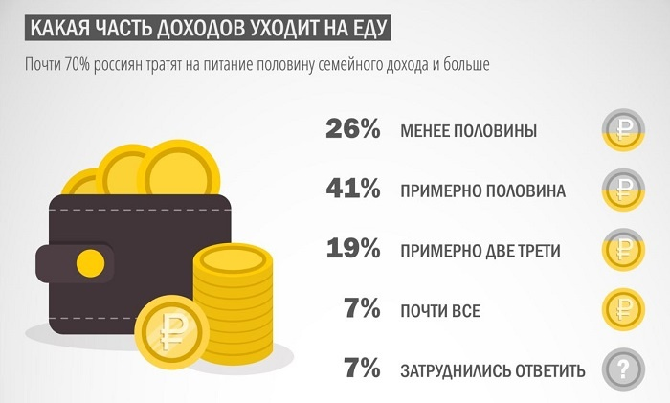
Идея/Краткое описание проекта
Предложить пользователю сайта недорогие рецепты, которые будут стоить не дороже 100 рублей за порцию.
Наша основная идея научить людей экономить и при этом научить их готовить. На сайте будут представлены рецепты, акции, кухонные товары. Если пользователю понравится рецепт, то он сможет выбрать в разделе акций недорогие продукты.

Slide 5
Проблема/Актуальность
Многие люди живут от зарплаты до зарплаты, неправильно распределяют свои доходы на еду.
Мы часто сами не замечаем сколько тратим денег на еду, поэтому мы решили создать этот сайт.
В данный момент проблема неправильного распределения доходов никем не решается, только если самим человеком.

Slide 6
Решение проблемы
Мы будем предлагать людям рецепты, не дороже ста рублей за порцию. Также человек сможет на сайте найти акции на продукты, после этого сходить в магазин и сделать себе вкусное блюдо.

Slide 7
Целевая аудитория проекта
Нашим сайтом будут пользоваться люди, которые имеют в кошелке не много денег и хотят научиться вкусно готовить.
Общая черта стремление к экономии средств на еде, не большое количество денег.
Они захотят научиться экономить и вкусно готовить.

Slide 8
Монетизация
Реклама магазинов на нашем сайте, платные услуги.

Slide 9
Продвижение проекта
Реклама, создание групп в социальных сетях для продвижения

Slide 10
Конкуренты
Чем вы лучше?
Различные сайты рецептов, у которых есть раздел экономных.

Slide 11



Инструменты
Sublime text, Photoshop, React, Figma.
Языки программирования: JS, HTML, CSS, React JS.

Slide 12
Команда
Кузнецов Артемий Андреевич – верстальщик
Огурцов Александр Евгеньевич – программирование
Лямзин Данил Дмитриевич - дизайнер
Исхаков Константин Ахметович

Slide 13
Контакты
+7(950)310-24-55
artemfaber4@gmail.com

